Slide 1
工具介绍
TOOLS-BASE@Valid
基于JSR 380研发的扩展性校验工具, 优雅且强大.
分享人：李清

Slide 2
目录
CONTENT
01
背景介绍
02
应用场景
参数校验的大背景
本次工具的应用场景
03
实战演练
04
反馈建议
在日常开发中的使用
携手打磨出好用的工具

Slide 3
背景介绍
首先介绍封面所述的JSR 380, 将工具的底层认知达成一致.
PART 01

Slide 4

01
JSR 380
JSR 380 是 Java Specification Request（JSR）的缩写，它指的是 JSR 380: Bean Validation 2.0 规范。这个规范定义了一种在 Java 中对对象进行验证的标准方式，旨在简化开发人员编写验证逻辑的过程。Bean Validation 规范提供了一组注解，开发人员可以使用这些注解来描述对象的约束规则，例如是否可以为空、最小值、最大长度等等。通过使用这些注解，开发人员可以在运行时对对象进行验证，确保其符合预期的约束规则。

Slide 5
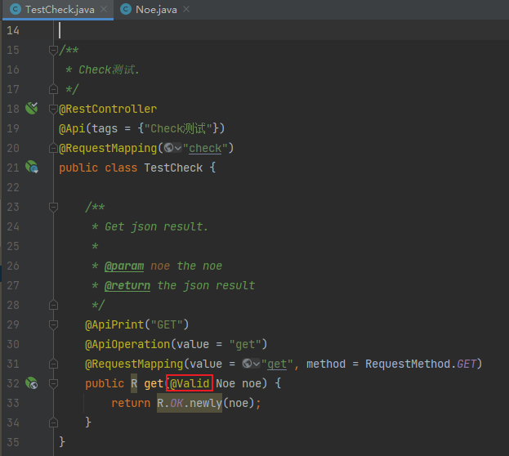
02
常见实现
JDK
Spring / Hibernate Validator。

Slide 6
应用场景
回顾一下@Valid的应用场景以及无法满足的复杂场景
PART 02

Slide 7



01
简单场景
不可为空
必须数字
匹配正则
要求请求对象中某个字段, 必填
要求请求对象中某个字段, 只能传递数字类型的内容
要求请求对象中, 某个字段的内容, 必须符合正则的要求

Slide 8



02
主要问题
没有枚举
无法计算
不可联动
不支持采用枚举内容, 限定某个字段的内容
没有办法在校验过程中, 进行计算处理
不可以给校验设置条件, 也不可以基于其他校验条件之上进行关联校验

Slide 9



03
工具扩展
枚举校验
@Enums: 支持多样的枚举内容校验
计算校验
关联校验
@El: 支持在校验内容中进行计算处理, 比如比较大小
@El: 支持在校验内容中引用其他字段, 并进行计算处理

Slide 10
实战演练
主要演示计算以及关联校验能力
PART 03

Slide 11
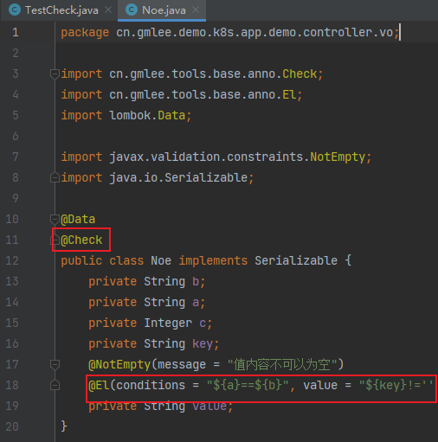
01
使用说明
@Check(@El(“...”))
使用位置：Class
校验内容：@El
支持表达式以及参数占位符。

Slide 12
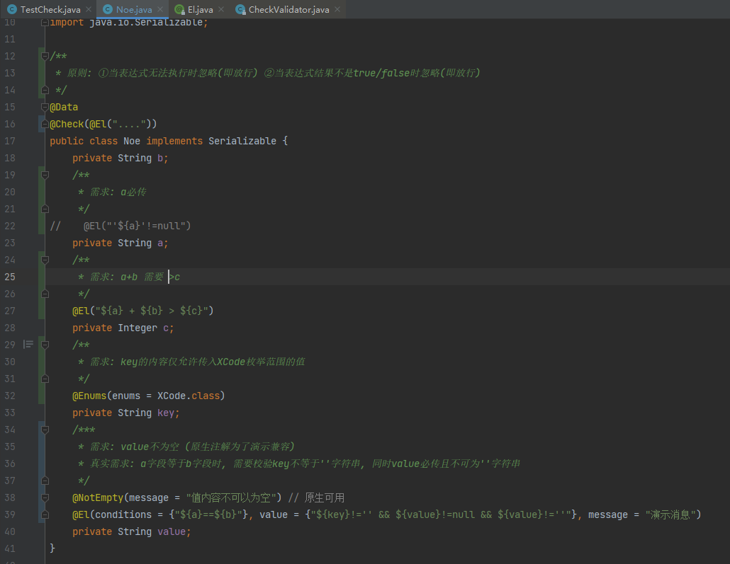
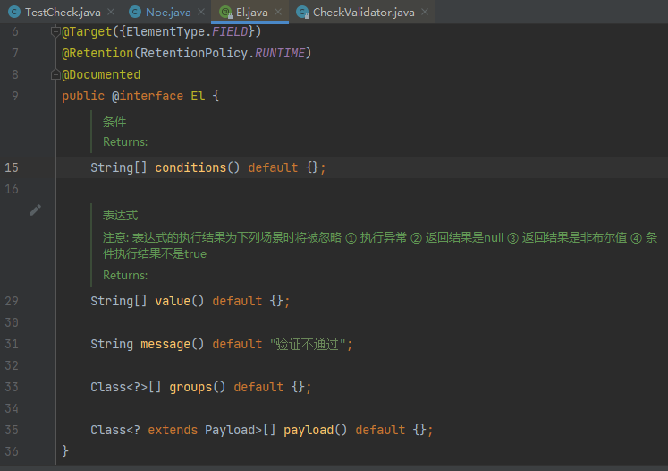

Slide 13
建议反馈
诚邀各位同僚一起使用, 在使用过程中遇到的任何问题都可以直接反馈
PART 04

Slide 14
感谢观看

